Slide 1
Princípios éticos e morais das ações tomadas por algoritmos
Douglas Soares - dsl
Ramon Saboya - rsg3

Slide 2
Introdução
Ciência dos dados
Oportunidades
Desafios éticos
privacidade
descriminação
Consequências imprevistas

Slide 3
Introdução
Ética dos dados
Ética dos algoritmos
Ética das práticas
privacidade
consequências
uso

Slide 4
Introdução
Ética dos dados
Ética dos algoritmos
Ética das práticas
privacidade
consequências
uso

Slide 5
Mapeamento da ética nos algoritmos

Slide 6
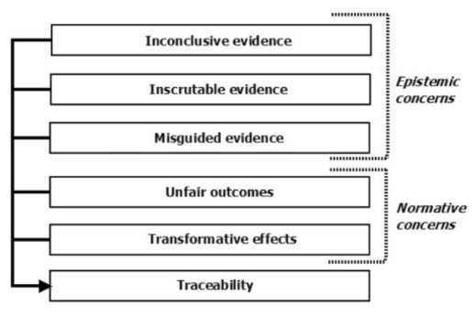

Slide 7
Inconclusive evidence leading to unjustified actions

Slide 8
Inscrutable evidence leading to opacity

Slide 9
Misguided evidence leading to bias

Slide 10
Unfair outcomes leading to discrimination

Slide 11
Transformative effects leading to challenges for autonomy and informational privacy

Slide 12
Traceability leading to moral responsibility

Slide 14
Software designer
Vs
user

Slide 15
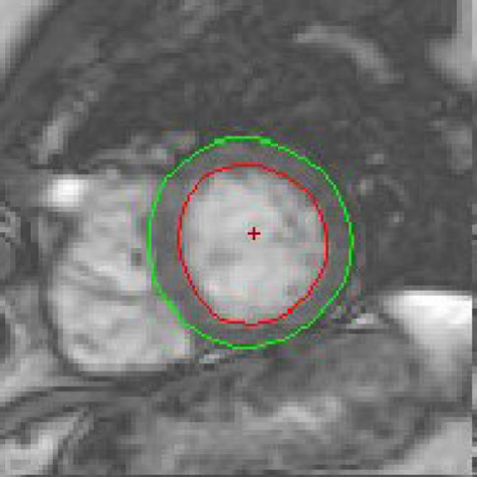

Slide 16
Os valores éticos devem ser definidos pelo usuário?

Slide 17
Conclusão

Slide 18
Obrigado!
Douglas Soares - dsl
Ramon Saboya - rsg3

